Slide 1
Mihenk
Veri Platformu
Microsoft Fabric üzerinde, bir otomotiv distribütörü için uçtan uca madalyon mimarisi
Burak Önce · Eylül 2026
github.com/BurakOnce/Mihenk
Notes:
Veri kalitesi projede sonradan eklenen bir kontrol değil, mimarinin kendisi.

Slide 2
İŞ BAĞLAMI
Problem
40 bayilik bir ağ üzerinden araç satan, yetkili servis işleten ve tedarikçilerden yedek parça alan bir distribütör.
CEVAPLANAMAYAN SORU
“Kaç müşterimiz var?”
Satış
Sıfır ve ikinci el araç, takas, bayi performansı
Aynı kişi DMS'te ve CRM'de farklı yazılmış. İsim kısaltılmış, telefon formatı değişmiş, TCKN çoğu CRM kaydında hiç yok.
Bu bir raporlama sorunu değil, ana veri (MDM) sorunu.
Satış sonrası
Periyodik bakım, onarım, garanti, kaporta-boya, geri çağırma
Tedarik
Yedek parça siparişi, tedarikçi performansı, stok
Otomotiv bilerek seçildi: VIN hem bir varlık hem de el değiştiren bir nesne, iş emri çok aşamalı uzun bir süreç, garanti talebi satış sisteminin dışında ikinci bir onaya bağlı. Üçü de gerçek modelleme problemi.

Slide 3
MADALYON
Mimari
6 Kaynak
Sistem
Bronze
Silver
Gold
Power BI
CSV · JSON · XLSX
Ham, değişmez
PySpark → Delta
Temiz, MDM, DQ
PySpark → Delta
Yıldız şema, SCD2
T-SQL → Warehouse
Direct Lake
semantik model
ctl
Kontrol düzlemi — her katmanı besleyen metadata: kaynak yapılandırması, çalışma günlüğü, veri kalitesi kuralları, VIN referans tabloları. Yeni bir kaynak eklemek yeni kod değil, ctl.source_config'e yeni bir satır.
Neden iki motor? Silver'daki iş satır bazlı algoritma — bulanık isim eşleştirme, VIN check digit, PII hash'leme — Python'da okunabilir ve test edilebilir.
Gold'daki iş küme bazlı boyutsal modelleme — surrogate key, SCD2, fact yükleme — T-SQL'in doğduğu yer. Karar ve bedeli ADR-0002'de yazılı.

Slide 4
GİRDİ
Kaynak veri
DMS
CRM
Workshop
CSV · windows-1254
JSON
Günlük CSV · 918 klasör
Bayi, personel, müşteri,
araç stoku, satış sözleşmesi
Müşteri — ikinci kayıt seti
İş emri ve iş emri satırları
Parts
Portal
Finance
CSV
JSON · JSONL
XLSX
Tedarikçi, parça,
satın alma siparişi
Garanti talebi,
geri çağırma kampanyası
Döviz kuru, bütçe
17 varlık · 2.326 dosya · ~150 MB. Python ile üretildi: aynı seed byte düzeyinde aynı veriyi veriyor ve bu iddia test ediliyor, varsayılmıyor.
Kirli veri — geçersiz VIN, geri giden kilometre, öksüz anahtar, karışık tarih formatı — bilerek ve oranı ayarlanabilir şekilde enjekte ediliyor. Enjeksiyondan önceki çıktı kanıtlanabilir biçimde temiz.

Slide 5
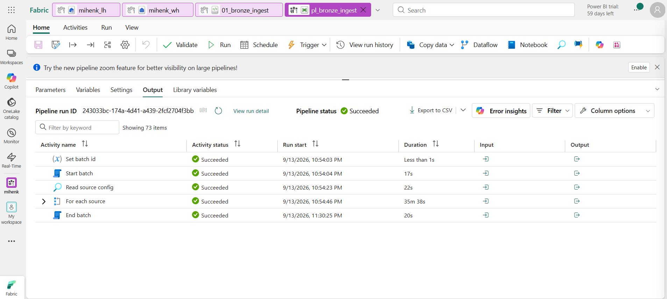
KATMAN 1
Bronze — metadata ile yönetilen yükleme
Pipeline hiçbir kaynağın adını bilmiyor. ctl.source_config'i okuyup satır satır dönüyor: dosya deseni, format, kodlama, yükleme tipi ve watermark sütunu — hepsi veri, hiçbiri kod.
17
1.066.933
35 dk
kaynak, sırayla
Bronze satırı
tam çalışma
Sıralı çalışıyor, paralel değil: load_order ana veriyi ona referans veren hareketlerin önüne koyuyor, paralellik bu sırayı yok eder.
Watermark en sona ve yalnızca başarı hâlinde yazılıyor. Ortada çöken bir çalıştırma eski değeri bırakır, sonraki çalıştırma aynı pencereyi yeniden okur — Bronze kendi batch'ini silip yeniden yazdığı için tekrar okumak zararsız.
Data Factory pipeline — 17 kaynak, tek çalıştırmada

Slide 6
KATMAN 2
Silver — temizlik, MDM, veri kalitesi
Temizleme
MDM — altın kayıt
Veri kalitesi
Tip dönüşümü, Türkçe ondalık ayracı, karışık tarih formatları, TRY normalizasyonu (hafta sonu için forward fill), PII maskeleme ve hash'leme.
DMS ve CRM'deki aynı kişi birleştiriliyor: 4 blocking key, 41.973 aday çift, ağırlıklı benzerlik skoru, karşılıklı en iyi eşleşme.
25 kural ctl.dq_rule'da veri olarak duruyor, tek bir çalıştırıcı hepsini işletiyor. Kritik ihlaller karantinaya alınıyor, Silver temiz kalıyor.
26.235
14.410
2.299
2.288
altın müşteri kaydı
her iki sistemde eşleşen
kritik DQ ihlali
karantinaya alınan satır
İkinci geçişte eklenen ve güncellenen satır sayısı sıfır — yükleme idempotent, ve bu iddia da varsayılmıyor, ölçülüyor.

Slide 7
KATMAN 3
Gold — yıldız şema
Surrogate key
Her boyutta, iş anahtarından bağımsız, anlamsız bir tamsayı anahtar. Fabric Warehouse'ta IDENTITY yalnızca BIGINT ve varsayılan adımla çalıştığı için anahtarlar ROW_NUMBER + MAX kalıbıyla üretiliyor.
YÜKLENEN SATIRLAR
dim_date
2.192
dim_customer
26.235
SCD Type 2
Araç, müşteri, bayi, personel, model ve parça boyutları versiyonlu: valid_from / valid_to / is_current. Bir fact hangi güne aitse o günkü boyut versiyonuna bağlanıyor — geçmiş rapor geçmişte kalıyor.
dim_vehicle
68.837
dim_part
13.946
fact_vehicle_sale
29.431
Çıkarsanmış üye
Ağ dışından bir araç servise geldiğinde fact düşürülmüyor ve “Bilinmiyor”a da gitmiyor: boyutta çıkarsanmış bir üye açılıyor, is_inferred = 1. Ne kadar olduğu ölçülebilir kalıyor.
fact_repair_order
176.414
fact_repair_order_line
608.703
fact_vehicle_inventory_daily
8.591.335
Envanter fact'i günlük periyodik snapshot: satılmayan aracı sayabilen tek fact tipi — ve stok maliyetini yaratan tam olarak o araçlar.

Slide 8
VERİ KALİTESİ
Kural yazmak değil, ölçmek
Jeneratör her kasıtlı kusuru _injection_log.csv'ye yazıyor: hangi varlık, hangi iş anahtarı, hangi sütun, öncesi, sonrası ve onu yakalaması gereken kural kodu. Böylece “DQ kuralı yazdım” cümlesi “kurallarımın kaçını yakaladığını ölçtüm” cümlesine dönüşüyor.
GERÇEK ÇALIŞTIRMA SONUCU
25
kural çalıştı
Kural kodları koddan import ediliyor
0
Enjekte edilebilir bir kusur tipinin karşılığı bir kural yoksa seed üretimi hata verip durur.
hatalı (errored) kural
14
temiz geçen kural
Enjeksiyondan önceki çıktı temiz
Ve bu denetlendi: aynı gün iki kez servise giren araçlar 596 hayalet kilometre geri dönüşü üretiyordu — kimsenin enjekte etmediği bir kusur.
10
gerçek ihlal bulan kural
VIN check digit — ISO 3779
17 karakterin hepsi geçerli olabilir ve VIN yine de yanlış olabilir. Transpozisyonu yalnızca 9. hane yakalar; format kontrolü fark etmez.

Slide 9
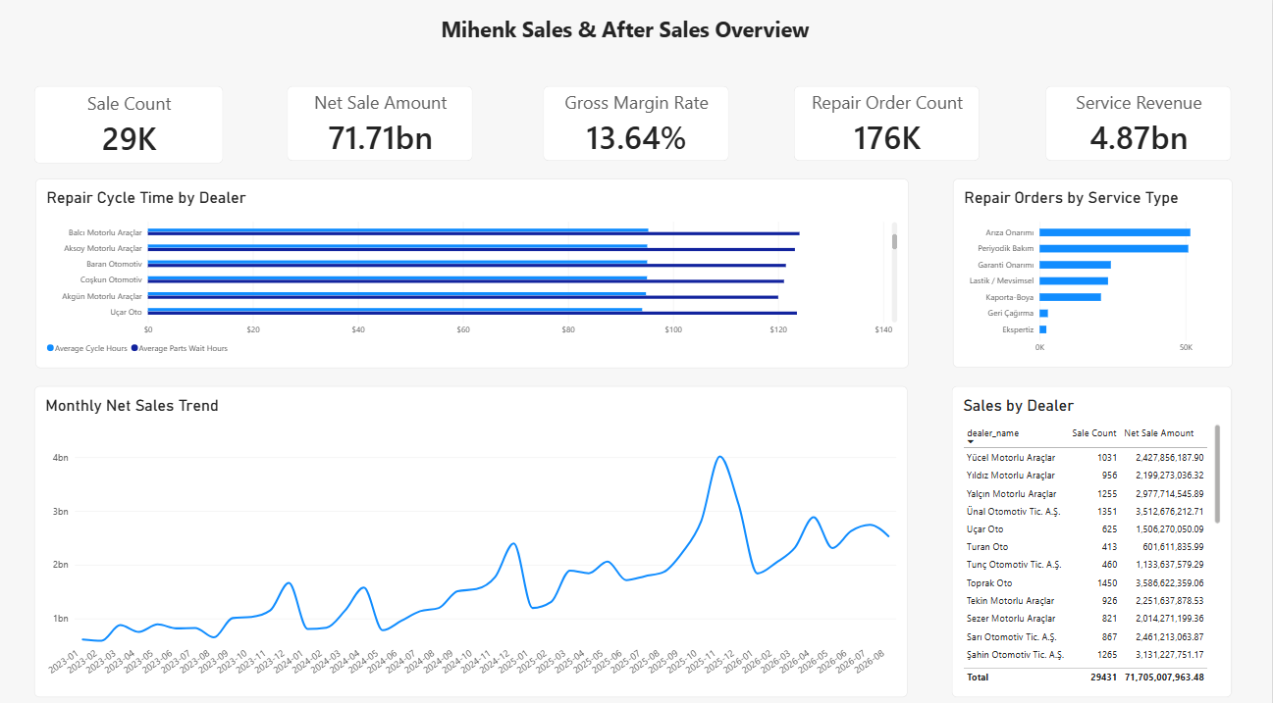
SUNUM KATMANI
Power BI — Direct Lake semantik model
MODELDE
9
tablo — yalnızca
işe yarayanlar
11
ilişki, hepsi
tek yön
13
DAX ölçüsü
İndirim oranı, toplam indirim / toplam liste fiyatı. Sözleşme bazlı oranların ortalaması değil: ortalama, 780 binlik bir hatchback ile 3,4 milyonluk bir SUV'u eşit sayar.
Rapor Direct Lake ile çalışıyor: Warehouse'un altındaki Delta dosyaları doğrudan okunuyor — import yok, refresh yok.

Slide 10
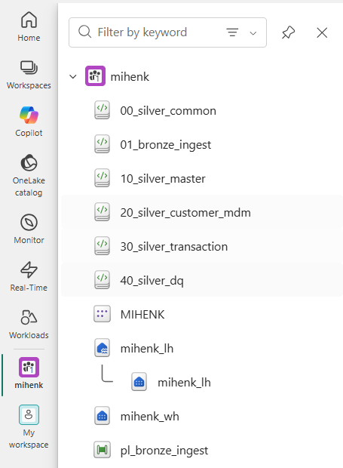
PLATFORM
Fabric'te kurulanlar
Lakehouse
mihenk_lh — OneLake Files, Bronze ve Silver Delta tabloları
Warehouse
mihenk_wh — ctl kontrol düzlemi ve Gold yıldız şeması
Notebook
1 Bronze + 5 Silver: ortak fonksiyonlar, master, MDM, hareket, DQ
Data pipeline
pl_bronze_ingest — metadata ile yönetilen ingest
Semantik model
MIHENK — Direct Lake, rapor bunun üzerinde duruyor
mihenk çalışma alanı
Kapasite: Azure pay-as-you-go F2. Fabric Trial bu kiracı için reddedildiği için ücretli kapasite kuruldu ve çalışılmadığı sürelerde duraklatıldı — maliyet de bir mimari karar.

Slide 11
BULGULAR
Gerçekten çalıştırınca çıkanlar
Kod yazıldıktan sonra gerçek bir Fabric kapasitesinde uçtan uca çalıştırıldı. 18 gerçek kusur çıktı — hiçbiri kod okuyarak ya da yerel testle görünmüyordu.
01
Sentinel satır iki fact tablosunu sessizce ikiye katladı
dim_transaction_flag'in “Bilinmiyor” satırı, gerçek bir bayrak kombinasyonuyla birebir aynı değerlerle üretilmişti. Doğal anahtar üzerinden JOIN ikisini birden eşleştirdi.
02
Notebook üretim script'i %run satırını yorum bıraktı
Ortak fonksiyonları yükleyen satır .ipynb'ye yorum olarak yazılmıştı. Dört kritik fonksiyon hiç tanımlanmadı — dosya “çalıştı”, içi boştu.
03
Fabric Warehouse geçici tabloya INSERT kabul etmiyor
CREATE TABLE #t + INSERT INTO #t reddediliyor, yalnız SELECT ... INTO #t çalışıyor. Gold'daki yükleme prosedürlerinin neredeyse hepsi bu kalıbı kullanıyordu.
04
DQ kuralları tek motora bağlıymış
ISNULL(a,b) ve CONVERT(...) T-SQL'e özgü. “Motordan bağımsız kurallar” hedefi Spark tarafında 13 kuralı düşürdü; taşınabilir karşılıklarıyla değiştirildi.
05
Zorlanmayan kısıtlar gerçek bir bozulmayı gizliyordu
Fabric'te birincil anahtarlar NOT ENFORCED. Aynı DDL yerel SQL Server'da çalıştırılınca dim_date'te mükerrer bir takvim günü ortaya çıktı — Fabric sessizce kabul ederdi.
Hepsi düzeltildi ve nedeniyle birlikte kaydedildi. Bu liste projenin zayıf tarafı değil; çalıştırmadan “çalışıyor” demenin ne kadar boş bir cümle olduğunun kanıtı.

Slide 12
RAKAMLARLA
Uçtan uca çalışan platform
6
17
1,07 M
25
kaynak sistem
veri varlığı
Bronze satırı
veri kalitesi kuralı
17
9,5 M
13
18
Gold tablosu
Gold satırı
DAX ölçüsü
bulunan gerçek kusur
Jeneratörün çıktısı, kusur enjekte edilmeden önce kanıtlanabilir biçimde temiz. Bu yüzden platformun bulduğu her kusur oraya bilerek konmuş bir kusur ve bir cevap anahtarına karşı puanlanabiliyor — bu projedeki her sayıyı anlamlı kılan tek şey de bu.
Notes:
Kapanış: ölçülemeyen bir kalite iddiası, iddia olarak kalır.

